Slide 1
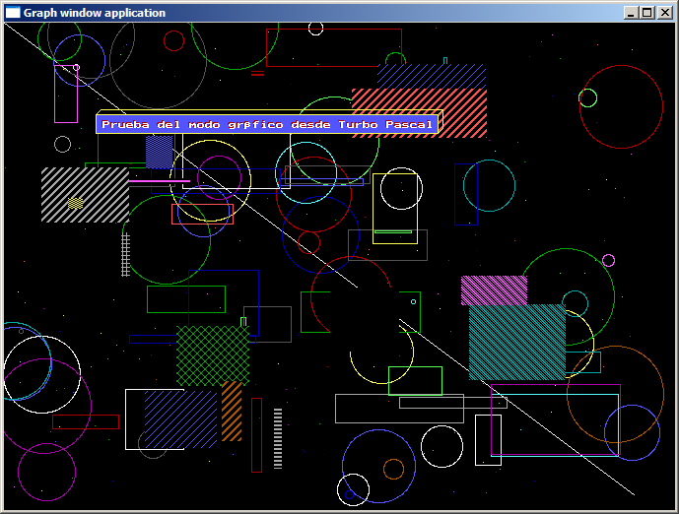
Primitivas Gráficas

Slide 2
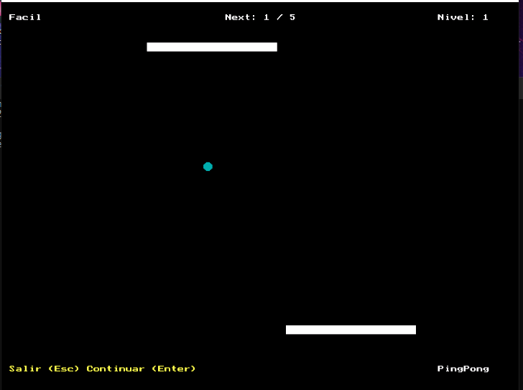
¿Qué son las primitivas gráficas?
Son elementos fundamentales de la librería graphics.h del lenguaje C, en el cual a través de esta se pueden recrear figuras geométricas por medio de las múltiples recursos y funciones que poseen.

Slide 3
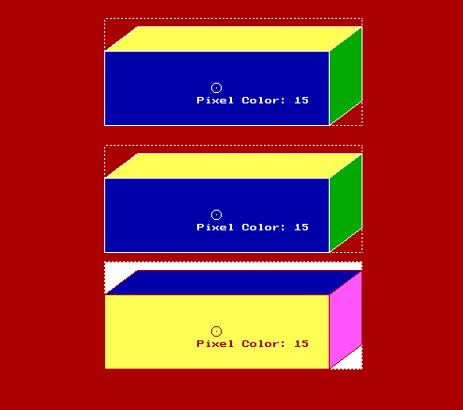
Figuras Geométricas.
Relleno
Rasterop
Graficas Matemáticas.
Texto Grafico.

Slide 4
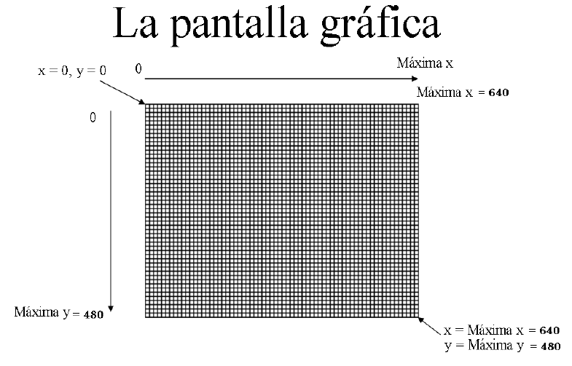
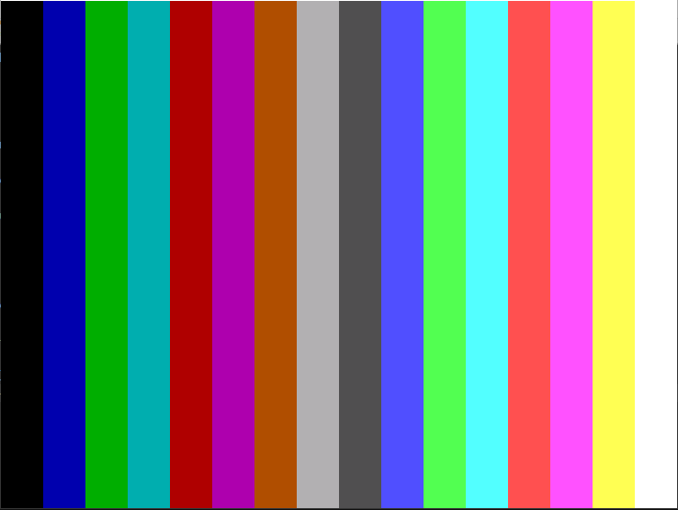
Modo Grafico

